Slide 1
Array

Slide 2
Limite delle variabili
L’utilizzo di variabili “semplici” come quelle viste fino ad ora non è sufficiente per risolvere problemi in cui si debbano gestire collezioni di dati di dimensione non nota a priori
Consideriamo ad esempio il seguente problema:
vogliamo far inserire all’utente una sequenza di stringhe e poi un numero intero positivo n
vogliamo visualizzare all’utente le sole stringhe inserite che hanno lunghezza maggiore di n

Slide 3
Limite delle variabili
Il problema può avere due varianti:
la lunghezza della sequenza da fare inserire all’utente è fissata prima di scrivere il programma
la lunghezza della sequenza da fare inserire all’utente è scelta dall’utente stesso (e quindi non nota all’atto della scrittura del codice)
Consideriamo inizialmente la prima variante e supponiamo che la lunghezza della sequenza sia quattro:
in questo caso potremmo risolvere il problema con gli strumenti che conosciamo

Slide 4
Soluzione 1
import fond.io.*;
public class SequenzaStringheDimensioneFissa1{
public static void main(String[] args){
InputWindow in = new InputWindow();
OutputWindow out = new OutputWindow();
// inserimento stringhe
String s1 = in.readString("Inserire stringa 1");
String s2 = in.readString("Inserire stringa 2");
String s3 = in.readString("Inserire stringa 3");
String s4 = in.readString("Inserire stringa 4");
// inserimento intero positivo
int k = in.readInt("Inserire un intero positivo");
...
}

Slide 5
Soluzione 1
import fond.io.*;
public class SequenzaStringheDimensioneFissa1{
public static void main(String[] args){
...
// stampa stringhe di lunghezza maggiore di k
out.writeln("Stringhe piu' lunghe di " + k + ":");
if (s1.length()>k)
out.writeln(s1);
if (s2.length()>k)
out.writeln(s2);
if (s3.length()>k)
out.writeln(s3);
if (s4.length()>k)
out.writeln(s4);
}
}

Slide 6
Limiti della soluzione vista
La soluzione illustrata necessita di definire 4 variabili distinte per memorizzare le stringhe della sequenza
Inoltre, la soluzione illustrata deve ripetere le stesse cose (lettura, verifica lunghezza e stampa) per ognuna delle stringhe inserite
Cosa succede se voglio fissare la lunghezza della sequenza a 100, o addirittura a 100.000?
è molto dispendioso scrivere un codice in cui definisco esplicitamente 100.000 variabili ed in cui ripeto 100.000 istruzioni “quasi” uguali!!

Slide 7
Variante con lunghezza non fissata
Nel caso in cui la lunghezza della sequenza non fosse fissata nel programma, ma decisa dall’utente, sarebbe addirittura impossibile scrivere il programma usando i soli strumenti che abbiamo
non sappiamo quante variabili bisogna usare
non sappiamo quante volte ripetere le operazioni di lettura, verifica della lunghezza e stampa

Slide 8
Gli array
Per risolvere problemi come quello precedente, i linguaggi di programmazione forniscono una struttura dati nota come array
Un array è una sequenza di variabili:
tutte le variabili di un array hanno lo stesso tipo di dato (il tipo dell’array), e si chiamano anche elementi dell’array
ogni variabile ha associato un indice (numero intero non negativo)
la dimensione (o lunghezza) dell’array è il numero delle sue variabili

Slide 9
Array in Java
In Java un array è un oggetto
Rispetto ad un oggetto “standard” presenta alcune differenze:
non è un’istanza di una classe predefinita
non possiede metodi

Slide 10
Array in Java
Come gli altri oggetti viene creato con l’operatore new
all’atto della creazione va specificato sia il tipo che la dimensione
new ⟨tipo di dato⟩ [⟨dimensione⟩]
Esempio: creazione di un array di tipo String di dimensione 5:
new String [5]

Slide 11
Array in Java
Come per la creazione di oggetti l’operatore new restituisce un riferimento all’array creato
Tale riferimento deve essere salvato in un’opportuna variabile per poter poi utilizzare l’array
Quale deve essere il tipo di questa variabile?

Slide 12
Array in Java
Per ogni tipo T è automaticamente definito il tipo T[] chiamato array di tipo T
Una variabile di tipo T[] può memorizzare un riferimento ad un array il cui tipo è T
Esempio
String[] s = new String[5];
L’istruzione precedente crea un array di stringhe di dimensione 5 e memorizza un riferimento ad esso in una variabile s

Slide 13
Accesso agli elementi di un array
Un array di tipo T di dimensione n è costituito da n variabili di tipo T
Ognuna di tali variabili può memorizzare un dato di tipo T e può essere acceduta (in lettura o scrittura) indipendentemente dalle altre
L’accesso ad una certa variabile avviene specificando un indice
Ogni elemento di un array è infatti associato ad un indice compreso tra 0 e n-1
⟨riferimento array⟩ [⟨espressione⟩]

Slide 14
Accesso agli elementi di un array
Esempio:
String[] s = new String[5];
s[0] = "Silvia";
s[1] = "Walter";
s[2] = "Lisa";
s[3] = "Tommaso";
s[4] = "Matteo";
Il brano precedente crea un array di stringhe di dimensione 5 e assegna ad ogni elemento di tale array un riferimento ad una stringa

Slide 15
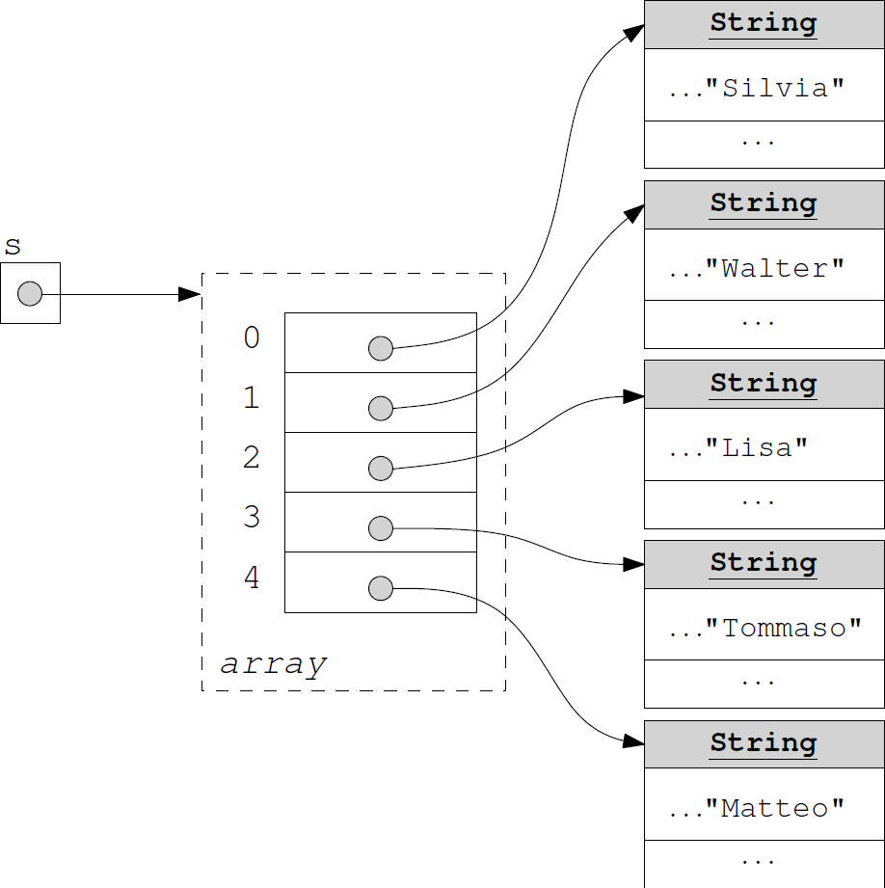
Schema di un array

Slide 16
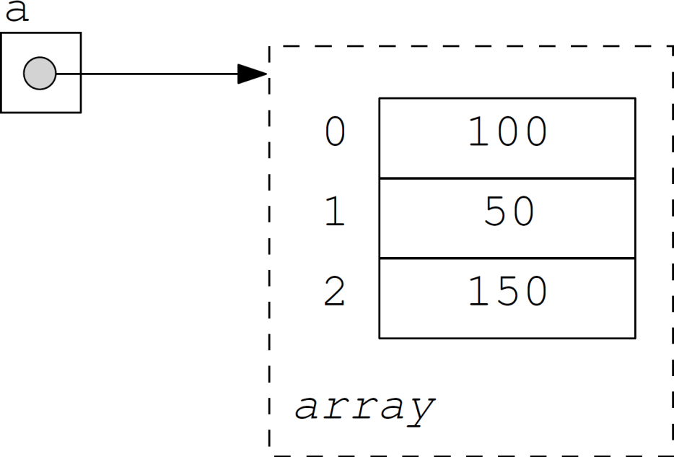
Array di tipi primitivi
Nell’esempio precedente abbiamo fatto riferimento ad un array di oggetti
È possibile creare anche array di tipi primitivi
int[] a = new int[3];
a[0] = 100;
a[1] = 50;
a[2] = a[0]+a[1];

Slide 17
Riconsideriamo il nostro problema
Utilizzando gli array possiamo risolvere il problema della sequenza di stringhe
Creiamo un array di dimensione opportuna per memorizzare la sequenza di stringhe
Sia la lettura delle stringhe che la valutazione della loro lunghezza (con eventuale stampa) avviene scandendo gli elementi dell’array

Slide 18
Soluzione 2
import fond.io.*;
public class SequenzaStringheDimensioneFissa2{
public static void main(String[] args){
InputWindow in = new InputWindow();
OutputWindow out = new OutputWindow();
// creazione array per memorizzare le stringhe
final int DIM = 4;
String[] s = new String[DIM];
// inserimento stringhe
for (int i = 0; i<DIM; i++)
s[i] = in.readString("Inserire stringa "+i);
...
}

Slide 19
Soluzione 2
import fond.io.*;
public class SequenzaStringheDimensioneFissa2{
public static void main(String[] args){
...
// inserimento intero positivo
int k = in.readInt("Inserire un intero positivo");
// stampa stringhe di lunghezza maggiore di k
out.writeln("Stringhe piu' lunghe di " + k + ":");
for (int i = 0; i<DIM; i++)
if (s[i].length()>k)
out.writeln(s[i]);
}
}

Slide 20
Soluzione 2: commenti
La soluzione 2 è più compatta della soluzione 1
non c’è bisogno di ripetere più volte le stesse istruzioni
Il codice inoltre è facilmente modificabile nel caso la lunghezza della sequenza cambi:
per passare da 4 a 100 stringhe è sufficiente cambiare il valore della costante DIM
È inoltre possibile adattare facilmente il codice al caso in cui la lunghezza della sequenza viene scelta dall’utente

Slide 21
Soluzione 3
import fond.io.*;
public class SequenzaStringheDimensioneFissa2{
public static void main(String[] args){
InputWindow in = new InputWindow();
OutputWindow out = new OutputWindow();
// creazione array per memorizzare le stringhe
int dim = in.readInt("Quante stringhe vuoi inserire?");
String[] s = new String[dim];
// inserimento stringhe
for (int i = 0; i<dim; i++)
s[i] = in.readString("Inserire stringa "+i);
...
}

Slide 22
Soluzione 3
import fond.io.*;
public class SequenzaStringheDimensioneFissa2{
public static void main(String[] args){
...
// inserimento intero positivo
int k = in.readInt("Inserire un intero positivo");
// stampa stringhe di lunghezza maggiore di k
out.writeln("Stringhe piu' lunghe di " + k + ":");
for (int i = 0; i<dim; i++)
if (s[i].length()>k)
out.writeln(s[i]);
}
}

Slide 23
L’attributo length
Gli array non hanno metodi, ma ogni array ha un attributo pubblico di nome length
Tale attributo memorizza la lunghezza dell’array
L’attributo è di sola lettura
non è possibile cambiare la dimensione di un array una volta creato
A cosa serve l’attributo length?
ad esempio a conoscere la dimensione di un array ricevuto come parametro di un metodo

Slide 24
L’attributo length: esempio
public int sommaElementi(int[] a){
int somma = 0;
for (int i = 0; i<a.length; i++)
somma += a[i];
return somma;
}
Il metodo precedente riceve un array di interi come parametro e restituisce la somma di tutti i suoi elementi
Poiché l’array è creato esternamente al metodo l’unico modo per conoscere la sua lunghezza è tramite l’attributo length

Slide 25
Ancora sugli indici
Abbiamo visto che gli elementi di un array a sono associati agli indici da 0 ad a.length-1
Che cosa succede se tentiamo di accedere ad una posizione non valida, cioè ad un indice minore di 0 o maggiore di a.length-1?
In fase di compilazione non si ha nessun problema
l’espressione usata come indice non viene valutata ma viene soltanto controllato che il tipo sia int
In fase di esecuzione si ottiene un errore del tipo ArrayIndexOutOfBoundException

Slide 26
Inizializzazione di Array
In Java quando un array viene creato i suoi elementi vengono inizializzati con il valore di default del loro tipo
ad esempio gli elementi di un array di interi vengono inizializzati con il valore 0
mentre gli elementi di un array di stringhe vengono inizializzati con il valore null
Ovviamente è possibile (e auspicabile) inizializzare esplicitamente gli elementi di un array

Slide 27
Inizializzazione di Array
In Java è anche possibile inizializzare gli elementi di un array contestualmente alla sua creazione
in questo caso la creazione avviene con un meccanismo diverso dall’uso del new
Esempio
String[] s={“Silvia”, “Walter”, “Lisa”, “Tommaso”, “Matteo”};
{“Silvia”, “Walter”, “Lisa”, “Tommaso”, “Matteo”} è un letterale array

Slide 28
Letterali array
Se v1, v2, ..., vk sono letterali di un tipo T, {v1, v2, ..., vk} è un letterale array di tipo T
I letterali array possono essere utilizzati per creare array ed inizializzarli all’atto della creazione
L’assegnazione di un letterale array di tipo T ad una variabile di tipo T[] deve avvenire contestualmente alla definizione della variabile
int[] a={1,2,3} //OK
int[] b;
b={4,5,6} // Errore!!

Slide 29
Copia di array
Un’operazione piuttosto ricorrente nei programmi è la copia di un array
Copiare un array a significa creare un nuovo array b i cui elementi hanno lo stesso valore di quelli di a
La copia avviene in due passi:
si crea l’array b con la stessa dimensione di a
si copiano gli elementi di a, uno alla volta, in b

Slide 30
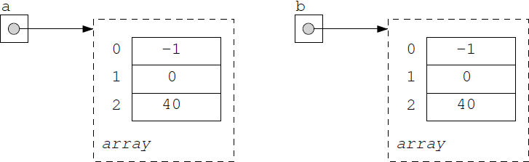
Copia di array
Si supponga che a sia un array di tipo int:
int [] b = new int [a.length];
for (int i=0; i<a.length; i++)
b[i] = a[i];

Slide 31
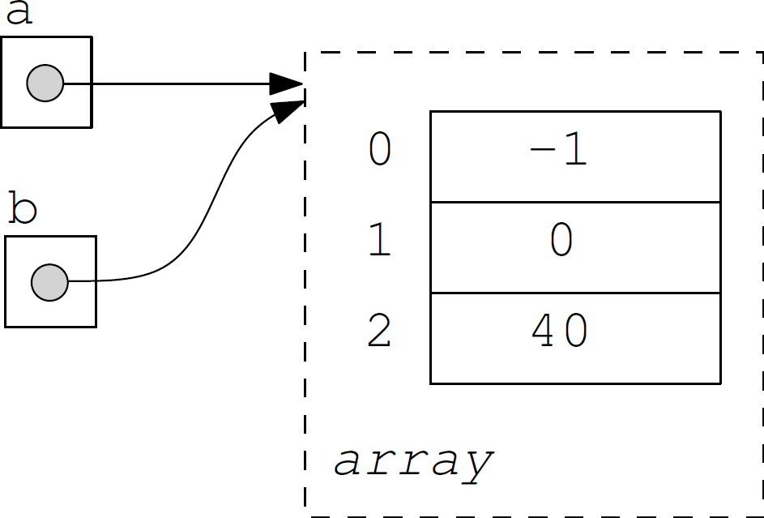
Copia di array
Nota: l’istruzione b=a NON effettua la copia dell’array
In questo caso si copia soltanto il riferimento all’array

Slide 32
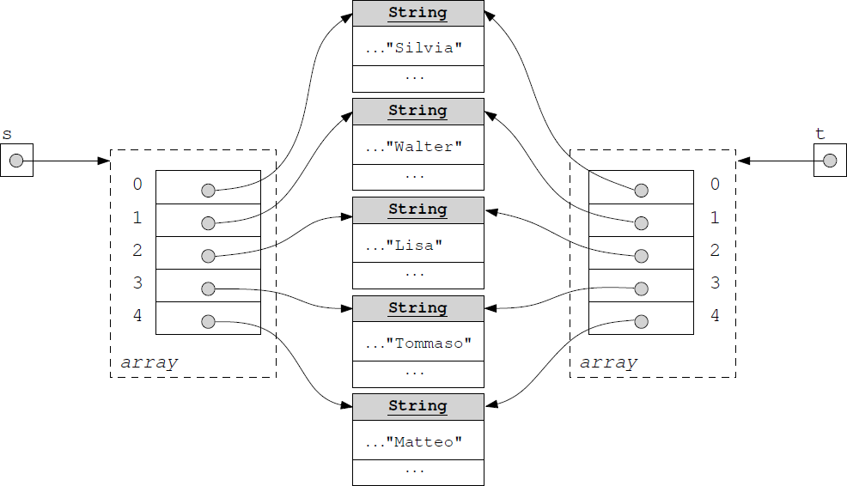
Copia di array
Si supponga che s sia un array di stringhe
String [] t = new String [s.length];
for (int i=0; i<s.length; i++)
t[i] = s[i];

Slide 33
Tecniche di base sugli array
Vogliamo adesso descrivere alcune tecniche di base per la manipolazione di array tra cui:
l’individuazione del valore massimo o minimo in una sequenza
la ricerca di uno specifico elemento in una data sequenza
il confronto di due sequenze di elementi
Ci concentreremo su sequenze di interi ma quanto diremo vale più in generale

Slide 34
La classe SequenzaDiInteri
Definiamo una classe di nome SequenzaDiInteri, in base alle seguenti specifiche:
un oggetto di tipo SequenzaDiInteri rappresenta una qualsiasi sequenza finita di numeri interi;
un oggetto di tipo SequenzaDiInteri viene creato attraverso un costruttore che riceve come parametro l’intera sequenza che l’oggetto deve rappresentare, espressa sotto forma di array di interi;

Slide 35
La classe SequenzaDiInteri
la classe definisce i seguenti metodi di istanza:
public int massimo(): restituisce il valore più grande tra quelli presenti nella sequenza rappresentata dall’oggetto ricevente;
public boolean contiene(int k): restituisce il valore true se k è un valore della sequenza e false in caso contrario;
public boolean equals(SequenzaDiInteri altraSeq): restituisce il valore true se la sequenza rappresentata dall’oggetto ricevente è identica a quella rappresentata dall’oggetto altraSeq, e restituisce false in caso contrario

Slide 36
La classe SequenzaDiInteri
Quali sono gli attributi della classe SequenzaDiInteri?
Per memorizzare una sequenza di interi definiamo una variabile di istanza il cui tipo è un array di interi
Chiameremo questa variabile seq

Slide 37
SequenzaDiInteri: scheletro
public class SequenzaDiInteri{
private int[] seq; // la sequenza rappres. dall’oggetto
/* costruttore: per creare un oggetto che rappresenta
la sequenza a di interi passata come parametro */
public SequenzaDiInteri(int[] a){...}
/* restituisce il massimo valore nella sequenza */
public int massimo(){...}
/* restituisce true se la sequenza contiene k */
public boolean contiene(int k){...}
/* restituisce true se la sequenza ricevente equivale
a quella rappresentata da altraSeq */
public boolean equals(SequenzaDiInteri altraSeq){...}
}

Slide 38
Costruttore
Il costruttore deve inizializzare il valore della variabile di istanza seq, in modo che essa memorizzi il riferimento ad un array di interi equivalente a quello passato come parametro
Una prima implementazione:
public SequenzaDiInteri(int[] a){
this.seq = a;
}

Slide 39
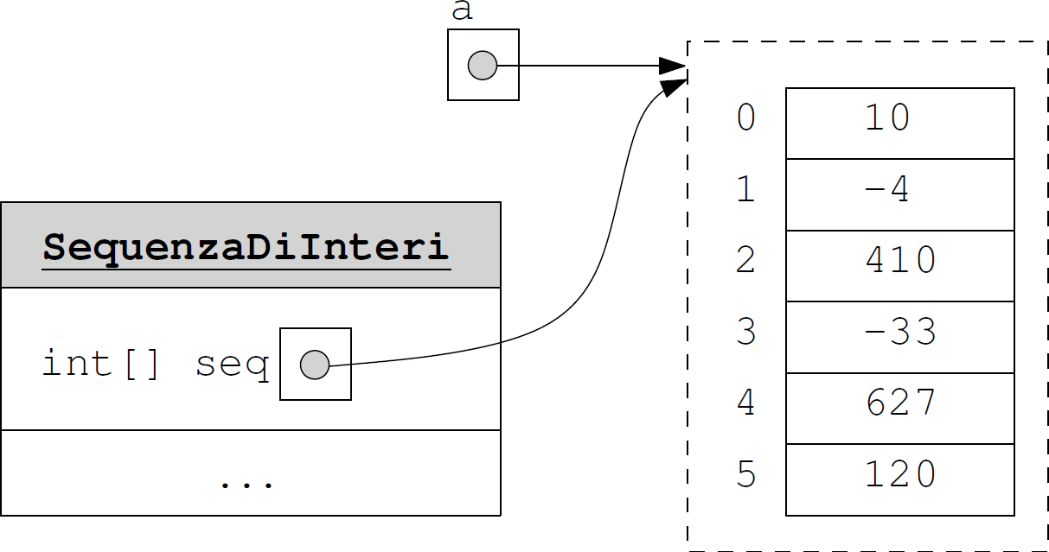
Costruttore
Si noti che nel caso precedente si copia in seq il riferimento all’array memorizzato in a

Slide 40
Costruttore
Uno svantaggio di tale soluzione è che l’array referenziato da seq può essere modificato esternamente alla classe SequenzaDiInteri
Ciò va contro il principio dell’incapsulamento in base al quale gli attributi di un oggetto dovrebbero essere privati e non modificabili esternamente alla classe che li definisce

Slide 41
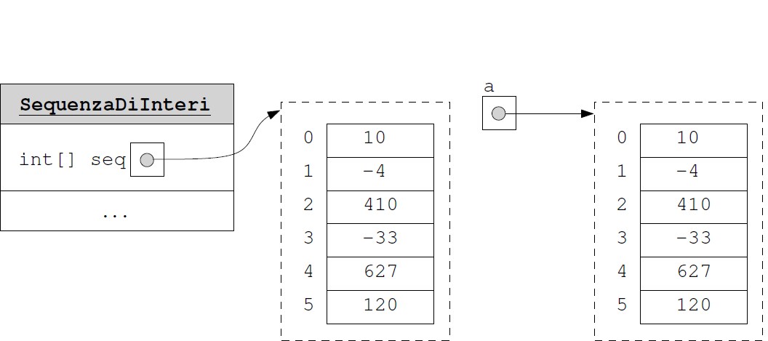
Costruttore
Una soluzione alternativa
public SequenzaDiInteri(int[] a){
this.seq = new int[a.length];
for (int i = 0; i<a.length; i++)
this.seq[i] = a[i];
}

Slide 42
Costruttore
Con questa soluzione viene creato un nuovo array in cui vengono copiati gli elementi dell’array a
L’array referenziato da seq non è visibile esternamente alla classe SequenzaDiInteri

Slide 43
Il metodo massimo
public int massimo()
Algoritmo:
manteniamo una variabile max per memorizzare il massimo
tale variabile viene inizializzata con il primo elemento della sequenza
scandiamo i restanti elementi dell’array
se l’elemento corrente è maggiore di max, quest’ultima viene aggiornata

Slide 44
Il metodo massimo
public int massimo (){
// inizializzazione del massimo (passo 0)
int max = this.seq[0];
// scansione e confronto con gli altri elementi
for (int i = 1; i<this.seq.length; i++)
if (this.seq[i]>max)
max = this.seq[i];
return max;
}

Slide 45
Il metodo contiene
public boolean contiene(int k)
Algoritmo:
scandiamo gli elementi della sequenza
se l’elemento corrente è uguale al valore cercato k la ricerca termina e il metodo restituisce true
se la sequenza termina senza avere mai trovato il valore k il metodo restituisce false

Slide 46
Il metodo contiene
public boolean contiene(int k){
boolean esiste = false;
int i = 0;
while (!esiste && i<this.seq.length){
if (this.seq[i]==k)
esiste = true; // elemento trovato
i++;
}
return esiste;
}

Slide 47
Il metodo equals
public boolean equals(SequenzaDiInteri altraSeq)
Algoritmo:
verifichiamo innanzi tutto che la sequenza rappresentata da this e quella rappresentata da altraSeq abbiano la stessa lunghezza
verifichiamo poi che gli elementi di pari indice siano uguali

Slide 48
Il metodo equals
public boolean equals(SequenzaDiInteri altraSeq){
boolean uguali;
if (this.seq.length != altraSeq.seq.length)
uguali = false;
else{
uguali = true;
int i=0;
while (uguali && i<this.seq.length){
if (this.seq[i] != altraSeq.seq[i])
uguali = false;
i++;
}
}
return uguali;
}

Slide 49
Il parametro del metodo main
Siamo ora in grado di capire il parametro che compare nell’intestazione del metodo main
public static void main(String[] args)
Tale parametro è un array di stringhe
convenzionalmente viene chiamato args
Ma a cosa serve tale parametro? Chi passa al main il paramero attuale al momento della chiamata?

Slide 50
Il parametro del metodo main
Il metodo main viene eseguito al momento dell’avvio del programma a seguito del comando java C
assumendo che C sia il nome della classe in cui è definito il main
All’avvio del programma è possibile passare al main come parametro una sequenza di stringhe che verranno salvate nell’array args

Slide 51
Il parametro del metodo main
In particolare, scrivendo
java C ⟨stringa 1⟩ ⟨stringa 2⟩ ... ⟨stringa k⟩
viene invocato il metodo main della classe C passandogli come parametro un array args di dimensione k tale che:
args[0] è pari a ⟨stringa 1⟩, args[1] è pari a ⟨stringa 2⟩,..., args[k-1] è pari a ⟨stringa k⟩
Quando non si passa nessuna stringa, args ha dimensione 0
Le stringhe ⟨stringa 1⟩ ⟨stringa 2⟩ ... ⟨stringa k⟩ vengono chiamate parametri della linea di comando

Slide 52
Esempio
Immaginiamo di voler scrivere un programma che effettui la somma di due numeri, passatigli in input al momento della sua esecuzione
Se ad esempio chiamassimo Somma la classe che realizza questo programma, potremmo scrivere:
java Somma 150 200
ricevendo in risposta il messaggio 350

Slide 53
Esempio
public class Somma{
public static void main(String[] args){
if (args.length<2)
System.out.println("Num. param. errato!");
else{
Integer n1 = Integer.valueOf(args[0]);
Integer n2 = Integer.valueOf(args[1]);
System.out.println(n1.intValue()+n2.intValue());
}
}
}

Slide 54
Array di array
Gli array che abbiamo visto finora sono caratterizzati dall’utilizzo di un solo indice per far riferimento agli elementi dell’array
Questi tipo di array si chiamano anche array unidimensionali
Visto che il tipo degli elementi di un array può essere qualunque, esso può essere a sua volta un tipo array

Slide 55
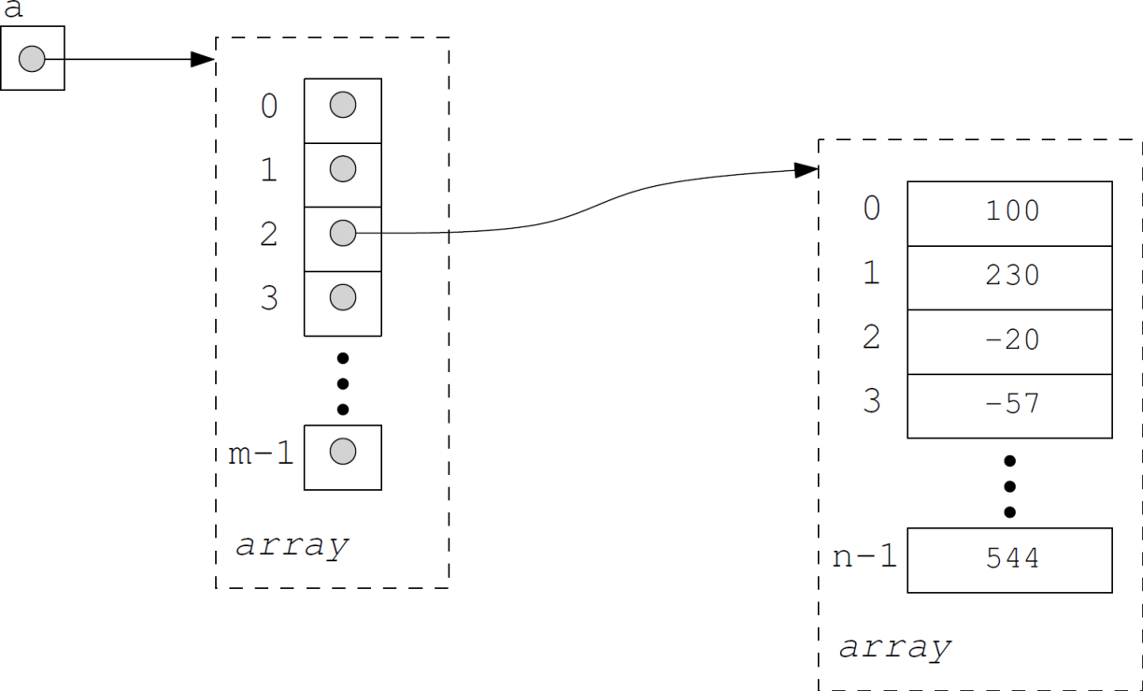
Array di array
Possiamo ad esempio definire un array i cui elementi sono array di interi

Slide 56
Array di array
Un array i cui elementi sono a loro volta degli array si chiama array di array o array bidimensionale
i suoi elementi possono infatti essere acceduti tramite due indici
E possibile anche definire array di array di array, oppure array di array di array di array, ecc.
raramente si ha bisogno di array con più di due indici

Slide 57
Array bidimensionali matriciali
Gli array bidimensionali vengono usati prevalentemente per modellare matrici
Il loro potere espressivo è tuttavia superiore a quello di una matrice (vedremo più avanti)
Per ora ci concentriamo su array bidimensionali matriciali, cioè “tabelle” con m righe e n colonne
Un array bidimensionale matriciale di tipo T con m righe ed n colonne può essere creato con la seguente istruzione
new T[m][n]

Slide 58
Array bidimensionali matriciali
Il tipo dell’array creato è array di array di tipo T oppure array bidimensionale di tipo T
Tale tipo di dato si indica con T[][]
possiamo quindi definire una variabile di questo tipo per memorizzare il riferimento ad una array bididmensionale di tipo T
Gli elementi dell’array vengono inizializzati con il valore di default del tipo T

Slide 59
Array bidimensionali matriciali
int [][] a=new int [m][n];
Ad esempio, l’istruzione precedente crea un array bidimensionale di interi con m righe e n colonne e ne memorizza il riferimento nella variabile a
Gli elementi creati saranno inizializzati con il valore 0
La situazione è mostrata nella prossima slide
nel seguito rappresenteremo gli array bidimensionali come se fossero matrici

Slide 60
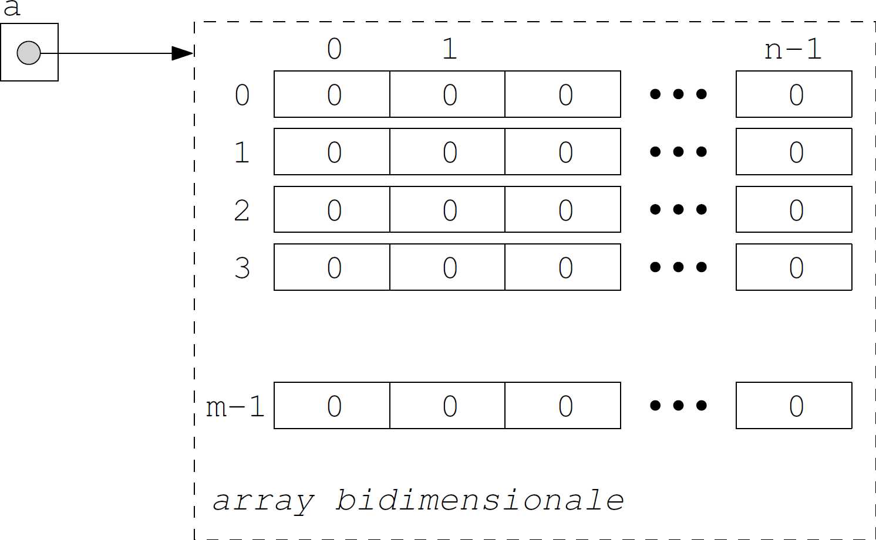
Array bidim.: rappresent. grafica

Slide 61
Accesso agli elementi
Per accedere agli elementi di un array bidimensionale sono necessari due indici detti rispettivamente indice di riga e indice di colonna
Ad esempio con a[i][j] si denota l’elemento di riga i e colonna j dell’array bidimensionale a
Più precisamente:
a[i] denota l’array monodimensionale corrispondente alla riga i-esima
a[i][j] denota il j-esimo elemento dell’array a[i]

Slide 62
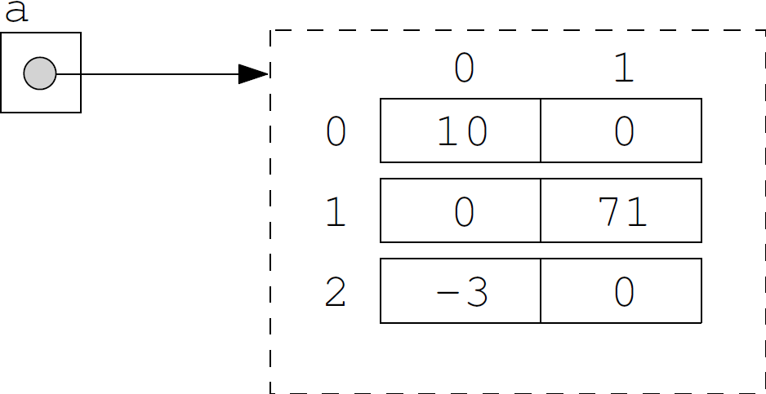
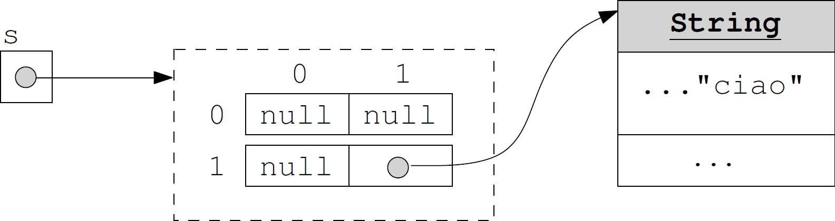
Esempio
int[][] a = new int[3][2];
a[0][0] = 10;
a[1][1] = 71;
a[2][0] = -3;
String[][] s = new String[2][2];
s[1][1] = "ciao";

Slide 63
Accesso agli elementi
Nota bene: a[i] è a tutti gli effetti un riferimento ad un array monodimensionale
è quindi possibile, ad esempio, scrivere a[i].length per conoscere la sua dimensione
oppure passare a[i] ad un metodo che richiede come parametro un array monodimensionale dello stesso tipo di a

Slide 64
Letterali array bidimensionale
Anche gli array bidimensionali possono essere creati attraverso letterali array
Esempio:
int[][] a={{10, 0}, {0, 71}, {-3, 0}};
{{10, 0}, {0, 71}, {-3, 0}} è un letterale array bidimensionale

Slide 65
Array bidimensionali non matriciali
Abbiamo detto che gli array bidimensionali hanno un potere espressivo maggiore delle matrici
Visto che le righe di un array bidimensionale sono a tutti gli effetti array monodimensionali, nulla vieta che tali array abbiano dimensioni diverse

Slide 66
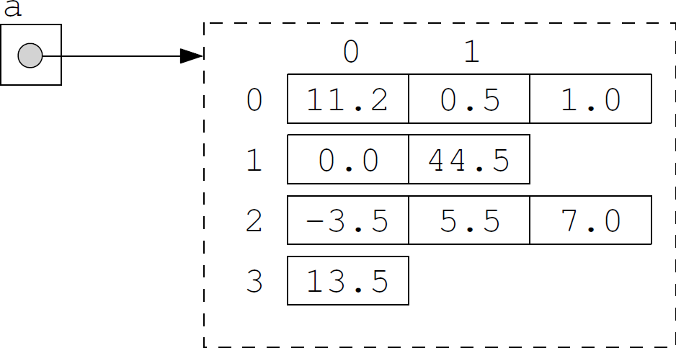
Esempio
double[][] a = { {11.2, 0.5, 1.0}, {0.0, 44.5},
{-3.5, 5.5, 7.0}, {13.5} };

Slide 67
Esempio
Lo stesso array può essere creato come segue:
double[][] a = new double[4][];
a[0] = new double[3];
a[1] = new double[2];
a[2] = new double[3];
a[3] = new double[1];
a[0][0] = 11.2;
a[0][1] = 0.5;
a[0][2] = 1.0;
a[1][0] = 0.0;
a[1][1] = 44.5;
a[2][0] = -3.5;
a[2][1] = 5.5;
a[2][2] = 7.0;
a[3][0] = 13.5;
Viene specificata solo una dimensione (numero di righe)
Creazione esplicita delle singole righe

Slide 68
Visitare gli elem. di un array bidim.
Gli elementi di un array monodimensionale vengono tipicamente scanditi uno dopo l’altro tramite un ciclo
Come possiamo scandire gli elementi di un array bidimensionale?
Tipicamente essi vengono scanditi per righe (dalla prima all’ultima) e all’interno di ogni riga per colonne (dalla prima all’ultima)
ciò può essere fatto con due cicli annidati

Slide 69
Visitare gli elem. di un array bidim.
public static void stampaElementi(double[][] a){
for (int i = 0; i<a.length; i++)
for (int j = 0; j<a[i].length; j++){
System.out.print("Elem. in posiz. "+"("+i+","+j+"): ");
System.out.println(a[i][j]);
}
}
Scandisce le colonne dell’array
Scandisce le righe dell’array

Slide 70
Visitare gli elem. di un array bidim.
Nota: a.length denota la lunghezza dell’array referenziato da a, quindi il numero di righe
a[i].length denota la lunghezza dell’array referenziato da a[i], quindi il numero di elementi sulla riga i-esima
Il codice precedente funziona sia con array matriciali che con array non matriciali

Slide 71
Es. di uso di array bidimensionali
Vediamo ora alcuni esempi d’uso di array bidimensionali
Realizziamo un programma che:
fa inserire all’utente una matrice di numeri interi; l’utente deve scegliere sia le dimensioni (righe colonne) che i singoli elementi della matrice;
per ogni riga della matrice inserita, visualizza all’utente la somma degli elementi di tale riga.

Slide 72
SommaRigheMatrice: esempio
Se la matrice inserita dall’utente fosse:
il programma dovrebbe stampare:
Somma elementi di riga 0 = 15
Somma elementi di riga 1 = 12
Somma elementi di riga 2 = 3

Slide 73
SommaRigheMatrice: codice
import fond.io.*;
public class SommaRigheMatrice{
public static void main(String[] args){
InputWindow in = new InputWindow();
OutputWindow out = new OutputWindow();
// crea una matrice di dimensioni specificate
int m = in.readInt ("Numero di righe della matrice?");
int n = in.readInt ("Numero di colonne della matrice?");
int[][] matrice = new int[m][n];
// fa inserire all'utente gli elementi della matrice
for (int i = 0; i<matrice.length; i++)
for (int j = 0; j<matrice[i].length; j++)
matrice[i][j] = in.readInt("Elemento ("+i+","+j+")?");
...
}
}

Slide 74
SommaRigheMatrice: codice
import fond.io.*;
public class SommaRigheMatrice{
public static void main(String[] args){
...
// visualizza le somme degli elementi di ogni riga
int somma;
for (int i = 0; i<matrice.length; i++){
// calcola la somma sulla riga i
somma = 0;
for (int j = 0; j<matrice[i].length; j++)
somma += matrice[i][j];
// visualizza la somma sulla riga i
out.writeln("Somma riga " + i + " = " + somma);
}
}
}

Slide 75
Esempio 2: la classe Matrice
Vogliamo definire una classe di nome Matrice i cui oggetti rappresentano matrici di numeri reali
La classe deve metterci a disposizione metodi per effettuare operazioni tipiche tra matrici, quali la somma e il prodotto righe per colonne

Slide 76
Esempio 2: la classe Matrice
La classe Matrice avrà i seguenti metodi e costruttori:
Matrice(double[][] matrice): costruttore per creare un oggetto Matrice; l’array bidimensionale matrice specifica quale sia la matrice che l’oggetto creato dovrà rappresentare
Matrice somma(Matrice altra): restituisce un nuovo oggetto Matrice la cui matrice rappresentata è pari alla somma delle matrici rappresentate dall’oggetto ricevente (this) e dall’oggetto altra
si assume che le due matrici abbiano lo stesso numero di righe e lo stesso numero di colonne

Slide 77
Esempio 2: la classe Matrice
La classe Matrice avrà i seguenti metodi e costruttori:
Matrice prodotto(Matrice altra): restituisce un nuovo oggetto Matrice la cui matrice rappresentata è il prodotto righe per colonne tra la matrice rappresentata dall’oggetto ricevente (this) e quella rappresentata dall’oggetto altra
Si assume che il numero di colonne della matrice dell’oggetto ricevente sia uguale al numero di righe della matrice dell’oggetto altra
String toString(): restituisce una descrizione della matrice rappresentata dall’oggetto ricevente (this)

Slide 78
La classe Matrice: scheletro
public class Matrice{
/* memorizza la matrice rappresentata dall’oggetto */
private double[][] mat;
/* costruttore: crea un oggetto che rappresenta
la matrice passata come parametro */
public Matrice(double[][] matrice){...}
/* restituisce la somma tra la matrice ricevente (this) e quella passata come parametro (altra)
PRE: this e altra hanno le stesse dimensioni*/
public Matrice somma(Matrice altra){...}
/* restituisce il prodotto tra la matrice ricevente (this) e quella passata come parametro (altra)
PRE: il numero di colonne di this coincide con il numero di righe di altra */
public Matrice prodotto(Matrice altra){...}
/* restituisce una stringa che descrive la matrice */
public String toString (){...}
}

Slide 79
Costruttore
Il costruttore deve creare una copia della matrice passata come parametro e memorizzarne il riferimento nella variabile di istanza mat
Come già detto nel caso della classe SequenzaDiInteri è preferibile creare un nuovo oggetto copia di quello passato come parametro piuttosto che limitarsi a copiare il riferimento

Slide 80
Costruttore
public Matrice(double[][] matrice){
int m = matrice.length;
int n = matrice[0].length;
this.mat = new double[m][n];
for (int i = 0; i<m; i++)
for (int j = 0; j<n; j++)
this.mat[i][j] = matrice[i][j];
}

Slide 81
Il metodo somma
Creiamo prima un array bidimensionale matrice delle stesse dimensioni di this.mat e altra.mat
Ogni elemento matrice[i][j] viene posto uguale a this.mat[i][j] + altra.mat[i][j]
Infine viene creato un oggetto Matrice usando matrice come parametro del costruttore

Slide 82
Il metodo somma
public Matrice somma(Matrice altra){
int m = this.mat.length;
int n = this.mat[0].length;
double[][] matrice = new double[m][n];
for (int i = 0; i<m; i++)
for (int j = 0; j<n; j++)
matrice[i][j] = this.mat[i][j]+altra.mat[i][j];
Matrice somma = new Matrice (matrice); // risultato
return somma;
}

Slide 83
Il metodo prodotto
L’approccio è simile a quello del metodo precedente
Il risultato viene prima memorizzato in un array bidimensionale matrice di opportune dimensioni
La differenza sta nel fatto che per calcolare ciascun elemento della matrice risultato è necessario effettuare una sommatoria di prodotti

Slide 84
Il metodo prodotto
Ricordiamo come si effettua il prodotto tra due matrici A (di dimensione m × n) e B (di dimensione n × p)
Il risultato è una matrice C di dimensione m × p
L’elemento C_{ij} di C è dato da:

Slide 85
Il metodo prodotto
public Matrice prodotto(Matrice altra){
int m = this.mat.length; // righe di this
int n = this.mat[0].length; // colonne di this (righe di altra)
int p = altra.mat[0].length; // colonne di altra
double[][] matrice = new double[m][p];
for (int i = 0; i<m; i++){
for (int j = 0; j<p; j++){
double somma = 0;
for (int k = 0; k<n; k++)
somma += this.mat[i][k]*altra.mat[k][j];
matrice[i][j]=somma;
}
}
Matrice prodotto = new Matrice(matrice); // risultato
return prodotto;
}
calcola l’elemento in posizione (i,j) nella matrice prodotto

